Slide 1
Výzkumný projekt

Slide 2
Základní otázky
co je výzkumný projekt?
  co chceme zkoumat? (výzkumná otázka)
  proč je to důležité a co už víme? (východiska a zdroje)
  jak to budeme zkoumat (metoda)
proč výzkumný projekt?
ideový a technický plán výzkumu

Slide 3
Struktura výzkumného projektu
název (+příp. anotace)
východiska
výzkumný cíl / výzkumné otázky / hypotézy
metoda
  sběr dat – nástroje a výzkumný soubor, procedura
  zpracování dat
diskuse (omezení výzkumu, etické aspekty)
seznam zdrojů

Slide 4
Název
srozumitelný a výstižný
  ne moc obecný
  ne zbytečně dlouhý
často 2 části – obecná a specifikace
ideálně pojmenovat až po dopsání projektu

Slide 5
Východiska
teoretický rámec projektu – nejdůležitější koncepty, teorie, principy, pojmy… - soubor dosavadního poznání o tématu
  někdy pojato z historického hlediska
  není nutné (a většinou ani možné) v projektu zpracovat vše podrobně
  podstatou je prokázat znalost problematiky a odkázat na relevantní zdroje
východiska ústí ve výzkumnou otázku/y

Slide 6
Jak východiska zpracovat?
konzultace s vedoucím práce
vlastní vyhledávání zdrojů – podle klíčových slov, odkazů v už vyhledaných zdrojích…
  knihovna
  časopisecké databáze (EBSCO, PROQUEST atd.)
  Google Scholar
obvykle nezpracujeme jednorázově, se zpřesňováním výzkumné otázky měníme strukturu, vyřazujemea zařazujeme informace… můžeme využít např. mentální mapy

Slide 7
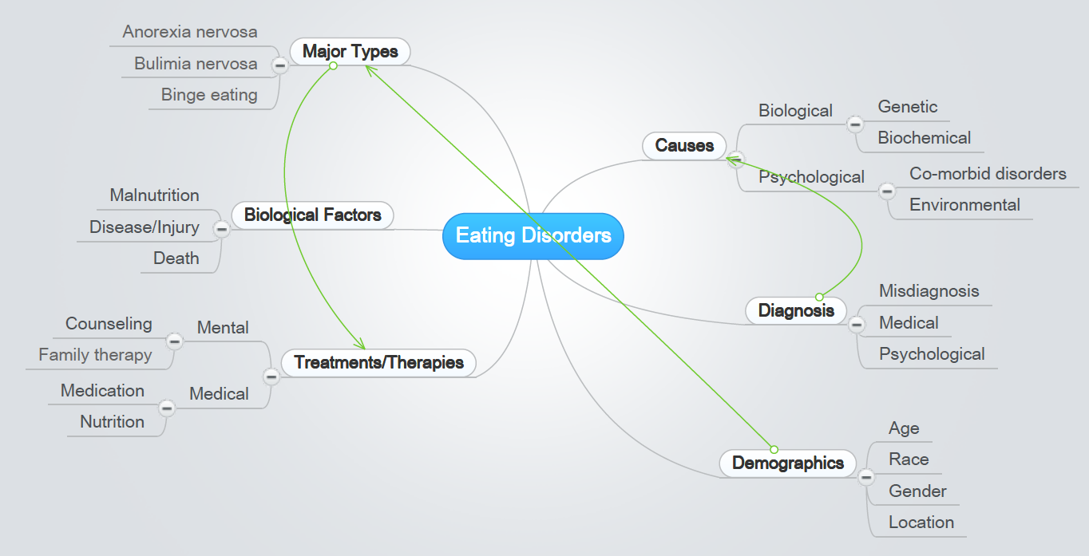
Příklad mentální mapy

Slide 8
Výzkumná otázka
určuje jak podobu východisek, tak části Metoda
postupně zpřesňována
ve formě otázek nebo deklarace cíle
volba výzkumné otázky
  nevolit již jasně odpovězené (ani pro DP)
  jednodušší je volba v rámci aktuálně zkoumaného tématu – hodně zdrojů, přehledové studie

Slide 9
Hypotézy
podle typu výzkumu
hypotézy ve formě výroků – odpovědi na výzkumné otázky
  odpovědi předpokládané na základě teoretických východisek, nikoli intuitivně
v přítomném čase (odpovědi vztahujeme k populaci, nikoli na náš konkrétní výzkumný soubor)

Slide 10
Metoda
obecný metodologický přístup i podrobný technický plán
členění podle konkrétního přístupu
metoda musí sloužit výzkumné otázce, ne naopak!
popsat postup operacionalizace
zdůvodněný výběr metody – ne nahodile, musí odpovídat teoretickým východiskům

Slide 11
Sběr dat
nástroje, populace/soubor, procedura
nástroje - přesný a konkrétní popis nástrojů a procedur
populace/soubor
  vymezit populaci, kritéria inkluze/exkluze
  velikost výzkumného souboru - zdůvodněná
  způsob výběru – zajištění reprezentativnosti
procedura – postup sběru dat, pořadí nástrojů, podmínky

Slide 12
Zpracování dat
postupy
  skórování
    kódování
    statistické analýzy kvantitativních dat – stručně, ale konkrétně
postup analýzy kvalitativních dat

Slide 13
Diskuse
potencionální přínos výzkumu
faktory, které potencionálně mohou ovlivnit validitu našeho výzkumu (interní i externí)
tyto úvahy možno uvést také postupně na příslušných místech projektu (např. přínos výzkumu v sekci Výzkumná otázka, faktory validity – např. postupy znáhodnění/vyrovnání výzkumných skupin, údaje o reliabilitě a validitě nástrojů v sekci Metoda)
zamyslet se i nad etickými aspekty výzkumného projektu – opět buď v diskusi nebo v příslušném oddíle (např. Soubor)

Slide 14
Etické aspekty výzkumu
kompetence výzkumníka – nástroje; možná dvojí role
informovaný souhlas, klamání, odměny…
možná rizika pro účastníky (včetně výzkumníka)
důvěrnost informací, anonymita, využití dat
politicky korektní výrazy – účastníci vs. zkoumané osoby/subjekty (doporučení APA)

Slide 15
Seznam zdrojů
neuvádíme všechny, které jsme při studiu literatury prošli - jen ty vybrané, na které v projektu skutečně odkazujeme
  tj. ty nejdůležitejší, nejvlivnější v dané oblasti výzkumu
  nejrelevantnější k tématu
  aktuální
jednotný formát – podle zvolené citační normy, např.
  APA
  citační norma ‪ČSN ISO 690:2011‬(www.citace.com)

Slide 16
Časté chyby v projektu
příliš obecný název projektu
nerozpracovaná východiska projektu – výzkumná otázka málo zakotvená (či působící zcela nahodile)
nepodložené hypotézy
nezdůvodněná metoda – vzhledem k výzkumné otázce
metoda málo konkrétní (buď opomenutím nebo nedostatečně promyšlená)
odkazy (podle citačního manuálu – nejen seznam zdrojů, ale i odkazy v textu!)

Slide 17
Výzkumný projekt ke zkoušce z Metodologie psychologie II
větší důraz na ideový než technický plán
důležité
  kvalitní zpracování teoretických východisek
  práce se zdroji
  metoda odpovídající výzkumné otázce
max. rozsah 10 normostran
odevzdat do odevzdávárny min. 7 dnů před termínem zkoušky

Slide 18
Kritéria hodnocení
východiska
  přehled současných, relevantních poznatků
  východiska jasně a srozumitelně strukturována
výzkumná otázka
  vyplývá z teoretických východisek
  jasně vymezená
  jsou uvedeny hypotézy (pokud to odpovídá typu výzkumu)
metoda
  přiměřená výzkumné otázce
  konkrétně popsaný postup výzkumu, včetně etických aspektů a zdrojů ohrožení validity výzkumu
zdroje
  správně odkazovány podle citační normy

Slide 19
Doplňující materiály
příklad výzkumného projektu v kvantitativním výzkumu
jiný příklad
odkazy k výzkumným projektům v kvalitativním výzkumu

